Slide 1

| 校園安全 關鍵通報 |
中正360

Slide 2





Slide 3

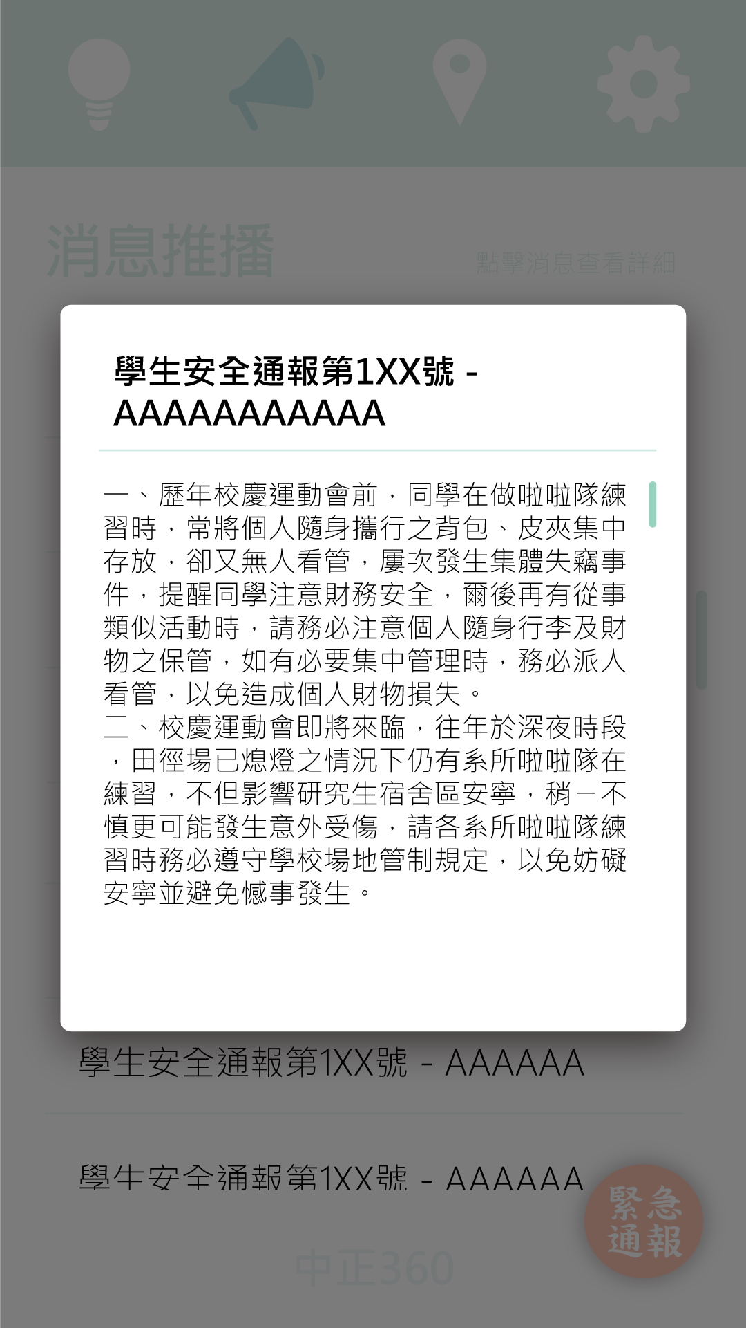
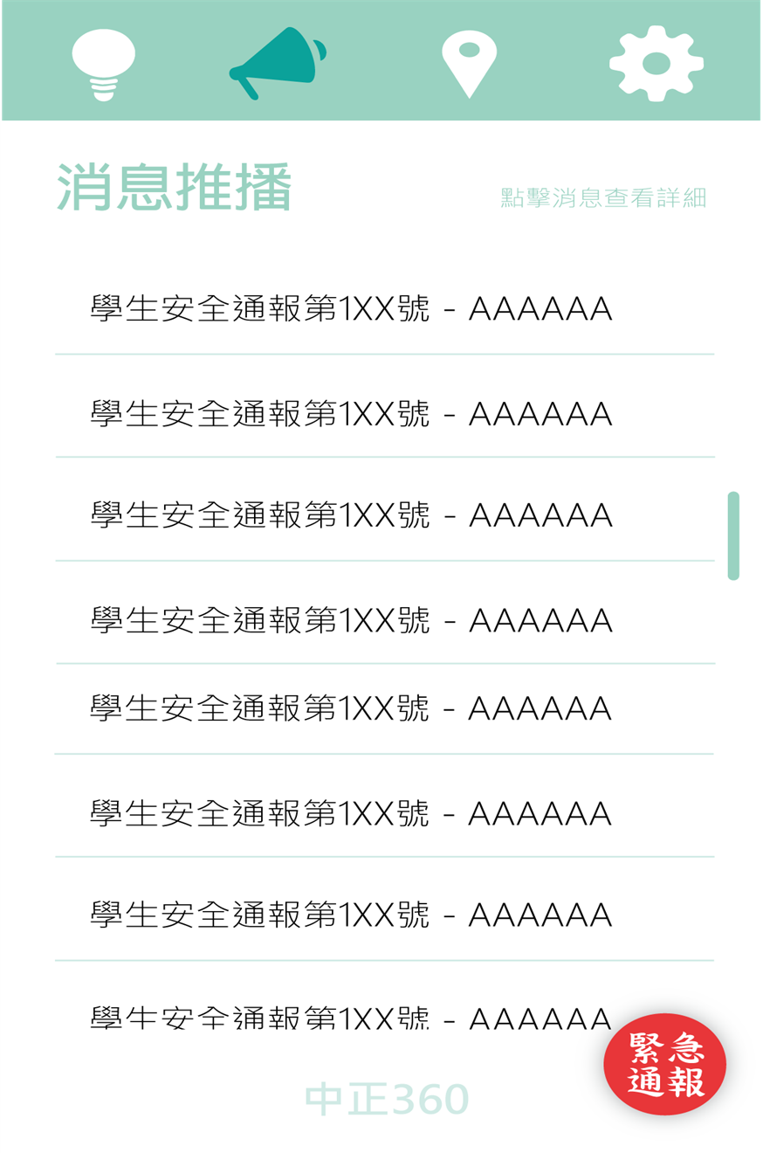
1.校安推播

Slide 4
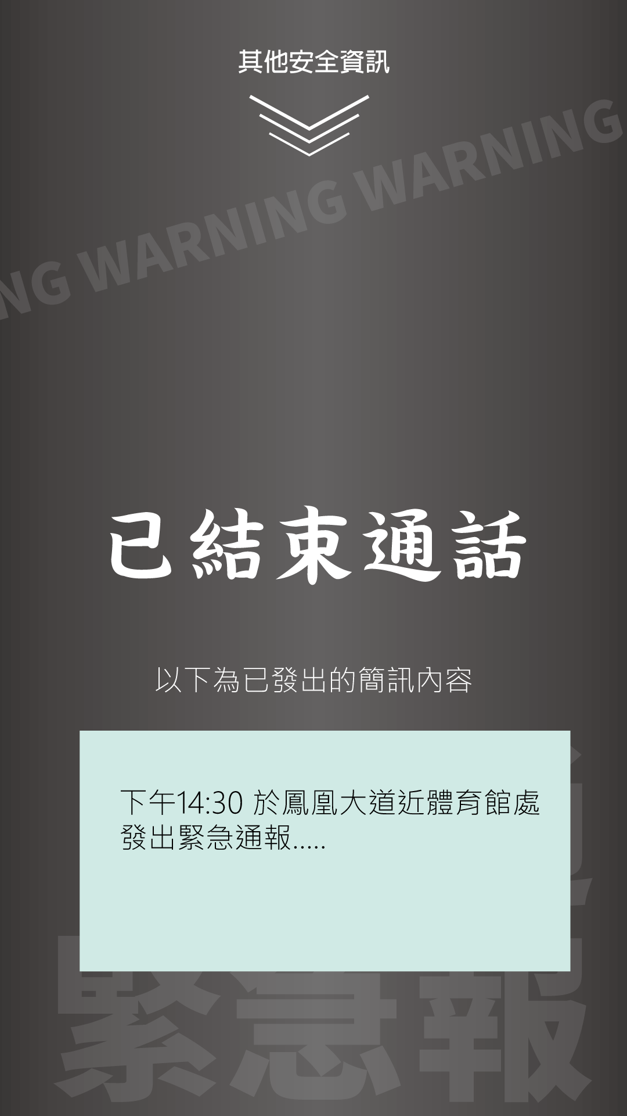
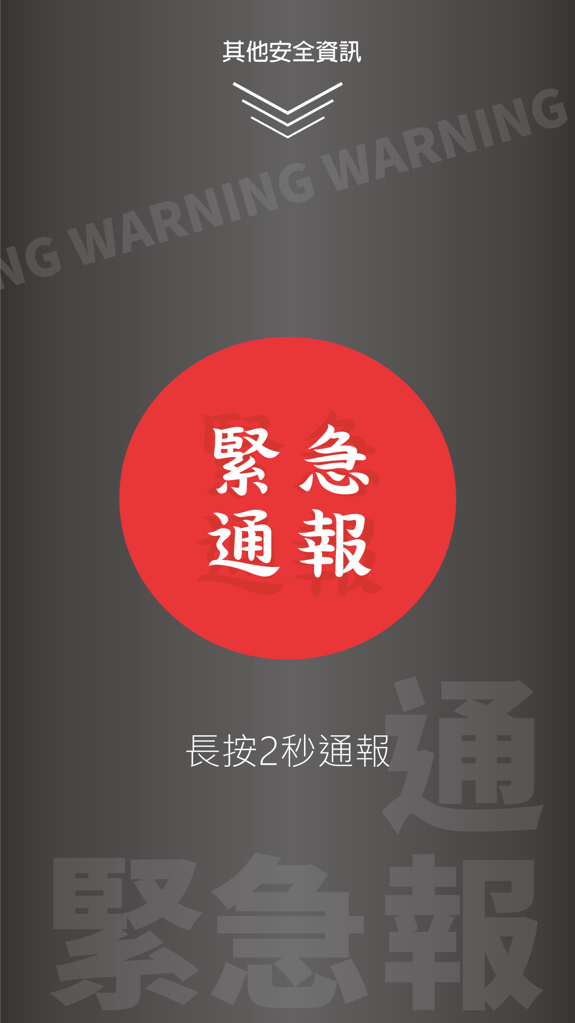
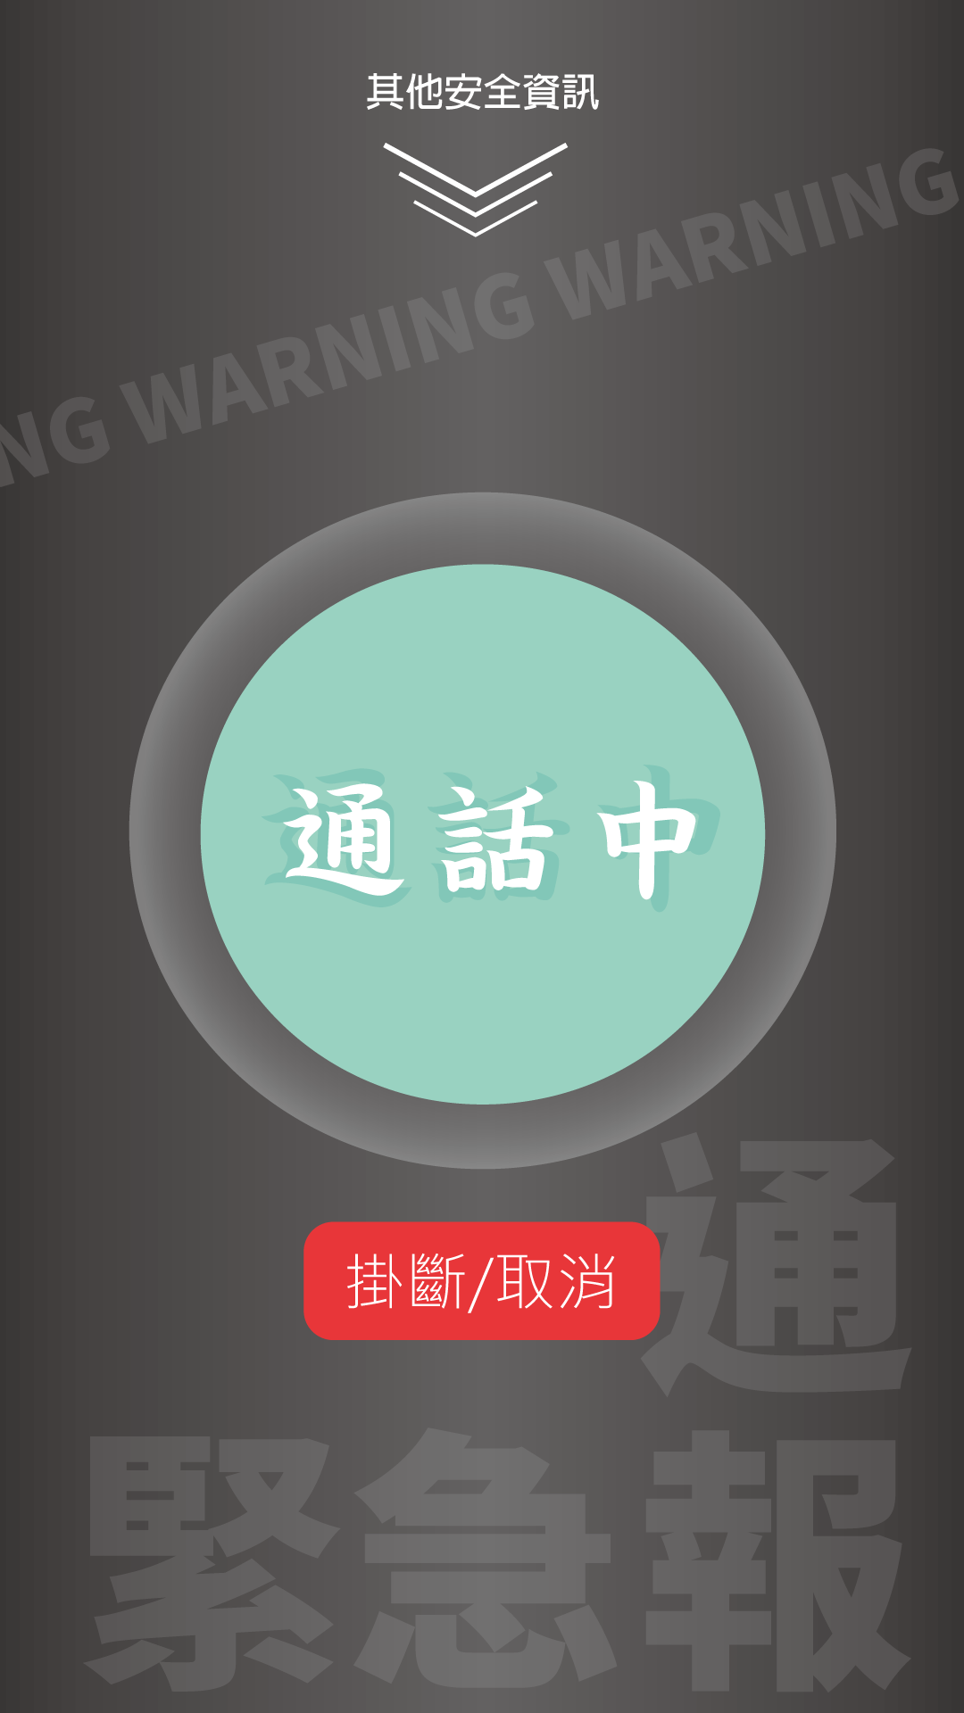
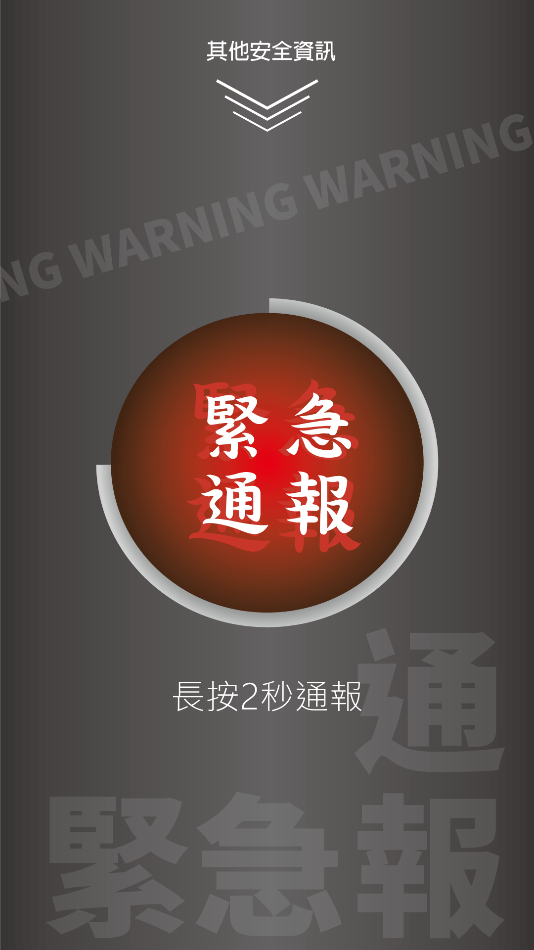

2.危難通報

Slide 5





3.周邊協助
求救小幫手
校安地圖
常見問題處理
AED
緊急電話
保健室

Slide 6
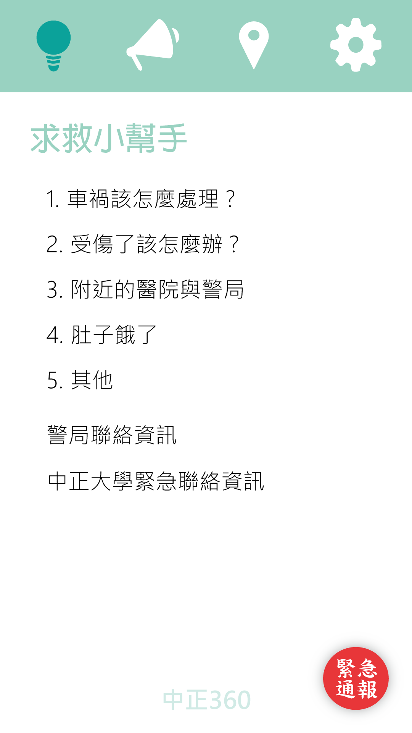
3.1求救小幫手

Slide 7
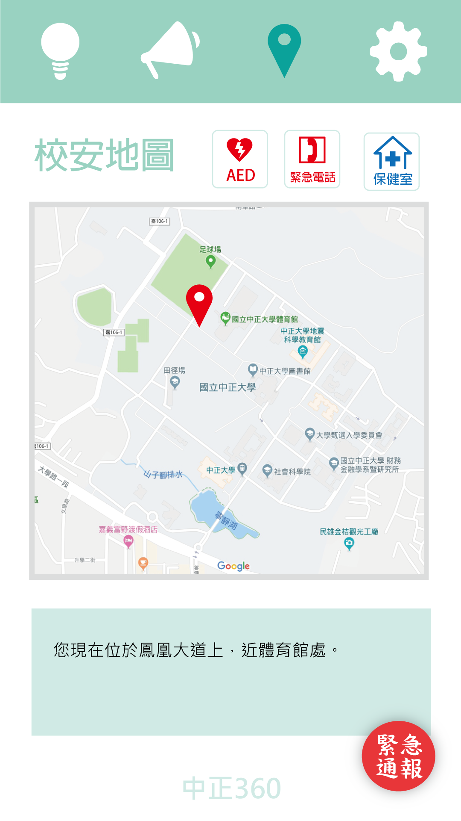
3.2校安地圖

Slide 8
| 校園安全 關鍵通報 |
中正360
Thank you for listening

